Slide 1
Trame d’animation d’un temps de travail
Le contenu de cette présentation, prenant appui sur les diapositives suivantes, se fixe trois objectifs :
-présenter un état des lieux succinct du domaine « Résolution de problème » (les programmes et les performances élèves)
-proposer une action de formation à destination des PE en classe de CM1 et CM2
-proposer des contenus didactiques et pédagogiques (documents à disposition sur la plate-forme M@gistere)

Slide 2
Atelier
« Résolution de problèmes »
Séminaire national pour l’enseignement des mathématiques à l’école primaire
- ESENESR Septembre 2017 -

Slide 3
état des lieux succinct du domaine « Résolution de problème »

Slide 4
La résolution de problème dans les programmes :
« Au cycle 2, la résolution de problèmes est au centre de l’activité mathématique des élèves… »
Cycle 3 : « La résolution de problèmes constitue le critère principal de la maitrise des connaissances dans tous les domaines des mathématiques, mais elle est également le moyen d’en assurer une appropriation qui en garantit le sens… La résolution de problèmes permet de montrer comment des notions mathématiques peuvent être des outils pertinents pour résoudre certaines situations. »
Cycle 4 : « La mise en œuvre des programmes doit permettre de développer les six compétences majeures de l’activité mathématiques : … Pour ce faire, une place importante doit être accordée à la résolution de problèmes… »

Slide 5
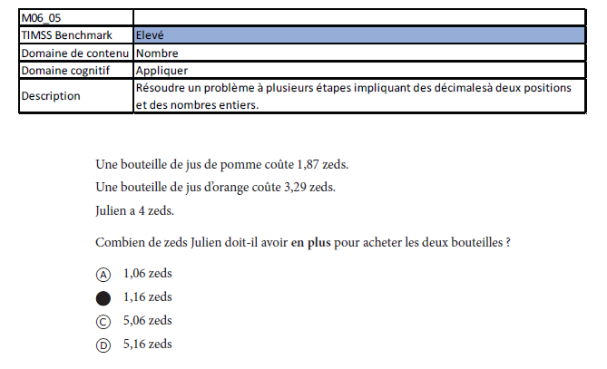
TIMSS 2015 (CM1)

Slide 6
TIMSS 2015 (CM1)

Slide 7
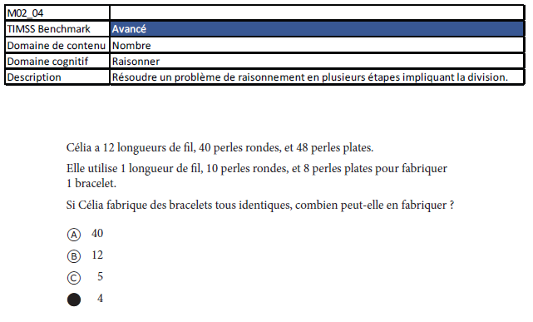
TIMSS 2015 (CM1)

Slide 8

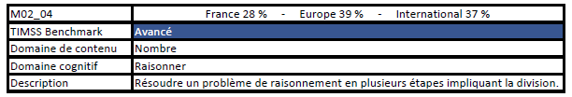
TIMSS 2015 (CM1)

Slide 9
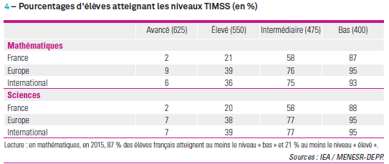
TIMSS 2015

Slide 10
TIMMS
2015
Répartition des performances des pays de l’Union Européenne en mathématiques

Slide 11
Évaluation CEDRE (fin d’école primaire) - Note DEPP n°18 - mai 2015
Groupe 5 | 10,2 % | ... Ces élèves font preuve d'expertise dans les compétences et connaissances de fin d'école primaire, ils maîtrisent tous les champs du programme et font preuve de capacité d'abstraction, de rigueur et de précision…
Groupe 4 | 18,8 % | … Ces élèves sont capables de mettre en œuvre des stratégies évoluées, de résoudre des problèmes complexes et de produire des réponses en autonomie pour des situations peu fréquentes en classe...
Groupe 3 | 28,6 % | …Si ces élèves sont capables de résoudre des problèmes de proportionnalité qui ne mettent pas en jeu des unités spécifiques, leurs acquis restent fragiles lorsqu'il s'agit de produire en autonomie une réponse…
Groupe 2 | 26,1 % | Ces élèves ont des connaissances sur les nombres entiers qui leur permettent de réussir un certain nombre de problèmes de type additif voire soustractif sans étape intermédiaire… Ils traitent l'information et sont capables de retrouver un résultat correct mais ils échouent quand il s'agit de produire une réponse en autonomie
Groupe 1 | 12,6 % | …Les réussites observées s'appuient essentiellement sur des automatismes scolaires. Certains de ces mécanismes leur permettent de réussir des problèmes additifs directs qui ne nécessitent qu'une seule étape pour leur résolution.
Groupe < 1 | 3,7 % | Ces élèves peuvent répondre ponctuellement à quelques items simples… Ils maîtrisent très peu de compétences ou de connaissances exigibles en fin d’école primaire.

Slide 12
Évaluation CEDRE (fin d’école primaire)
Les groupes inférieurs ou égaux à 2 représentent 42 % des élèves à la fin de l’école primaire.

Slide 13
Mise en situation

Slide 14
Lise a 10 €. Le paquet de gâteaux qu’elle aime coûte 3,49 €. Une bouteille de soda coûte 1,29 €.
Combien lui manque-t-il pour acheter deux paquets de gâteaux et trois bouteilles de soda ?
Quelles sont les caractéristiques de ce problème ?
Quelles sont les compétences mobilisées dans sa résolution ?
Quelles difficultés peut-on anticiper ?
Quelles pistes d’étayage peut-on proposer ?
Comment gérer l’hétérogénéité ?

Slide 15
Synthèse :
Quelles sont les caractéristiques de ce problème ?
Quelles sont les compétences mobilisées dans sa résolution ?
Quelles difficultés peut-on anticiper ?
Quelles pistes d’étayage peut-on proposer ?
Comment gérer l’hétérogénéité ?

Slide 16
Analyse de productions d’élèves
Consigne :
Analysez les productions des élèves, identifiez leurs erreurs, les aides à apporter en situation et les compétences à renforcer.
Productions des élèves | Les réussites des élèves | Proposition de classification des erreurs | Proposition d’aides pendant la résolution du problème | Compétences à renforcer
Production n°3
Production n°4
Production n° 5
Production n° 9

Slide 17
Production 3

Slide 18
Production 4

Slide 19
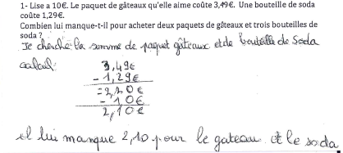
Production 5

Slide 20
Production 9

Slide 21
Mise en commun

Slide 22
Synthèse
Incontournables de l’enseignement de la résolution de problème :
variété des problèmes proposés
fréquence
progressivité
anticipation de l’étayage et de la différenciation
permettre à chaque élève d’être impliqué dans la résolution et de produire une solution.
Point de vigilance
Trace écrite comme support à la métacognition : comment garder mémoire de ce qu’on a appris en terme de résolution de problème ?

Slide 23
Situations problèmes à effectuer dans les classes de CM1 CM2

Slide 24
D’autres énoncés : CM1
1- Lise a 4€ Le paquet de gâteaux qu’elle aime coûte 3,49€. Une bouteille de soda coûte 1,29€.
Combien lui manque-t-il pour acheter un paquet de gâteaux et une bouteille de soda ?
2- Luc passe un examen pour devenir pilote. Cet examen comporte deux épreuves de 100 questions chacune. Il doit avoir un minimum de 175 bonnes réponses en tout pour que l’examen soit réussi. Il obtient 84 bonnes réponses dans la première épreuve. Combien doit-il obtenir de bonnes réponses à la deuxième épreuve pour réussir l’examen ?
3- Monsieur Martin dispose d’un bidon d’essence vide pesant 1,240 kg. Il va à la station essence où il remplit son bidon en y mettant 10 L d’essence sans plomb 95.
On sait qu’un litre d’essence sans plomb 95 pèse 0,73 kg.
Combien pèse maintenant le bidon de monsieur Martin ?
4- Paul a 8 ans et son grand-père à 56 ans. Dans combien d’années l’âge du grand-père de Paul sera-t-il exactement le triple de l’âge de Paul ?
5- Ana veut fabriquer des colliers.
Elle dispose de 15 cordelettes, 10 fermoirs et 52 grosses perles
Elle utilise pour chaque collier, 1 cordelette, 2 fermoirs et 8 grosses perles. Combien de colliers pourra-t-elle réaliser ?

Slide 25
D’autres énoncés : CM2
1- Lise a 10€. Le paquet de gâteaux qu’elle aime coûte 3,49€. Une bouteille de soda coûte 1,29€.
Combien lui manque-t-il pour acheter deux paquets de gâteaux et trois bouteilles de soda ?
2- Luc passe un examen pour devenir pilote. Cet examen comporte deux épreuves de 100 questions chacune. Il doit avoir un minimum de 175 bonnes réponses en tout pour que l’examen soit réussi. Il obtient 84 bonnes réponses dans la première épreuve Quel nombre maximum d’erreurs peut-il faire à la deuxième épreuve pour réussir l’examen ?
3- Monsieur Martin dispose d’un bidon d’essence vide pesant 1,240 kg. Il va à la station essence où il remplit son bidon en y mettant 16 L d’essence sans plomb 95.
On sait qu’un litre d’essence sans plomb 95 pèse 0,73 kg. Combien pèse maintenant le bidon de monsieur Martin ?
4- Paul a 8 ans et son grand-père à 56 ans. Dans combien d’années l’âge du grand-père de Paul sera-t-il exactement le triple de l’âge de Paul ?

Slide 26
Documents à destination des animateurs des formations académiques

Slide 27
Problème
Voici quelques propositions de définitions :
« Il y a problème, lorsqu’on peut apporter des réponses par des raisonnements. Il faut qu’il y ait quelque chose à chercher et qu’il ne soit pas possible d’utiliser la mémoire seule ». (G. Brousseau)
« Est un problème, pour un élève donné, toute situation (réelle ou imaginaire) dans laquelle des questions sont posées, ces questions étant telles que l’élève ne peut y répondre de manière immédiate ». (D. Pernoux)
« Nous appellerons problème scolaire toute activité proposée à l’élève, constituée de données qui renvoient à un contexte, de contraintes, éventuelles, et d’un but à atteindre.
Pour atteindre ce but, l’élève doit mettre en place une suite d’opérations ou d’actions (qu’on appellera « procédures ») qui ne sont pas immédiatement disponibles pour lui. » (R. Charnay)
"Un problème se caractérise par:
1 - Une situation initiale et un but à atteindre.
2 - Une suite d’actions ou d’opérations nécessaire pour atteindre ce but.
3 - Un rapport sujet/situation: la solution n’est pas disponible d’emblée mais possible à construire."
(Jean Brun)

Slide 28
Feyfant Annie (2015). La résolution de problèmes mathématiques au primaire.
Dossier de veille de l’IFÉ, n° 105, novembre. Lyon : ENS de Lyon.
En ligne : http://ife.ens-lyon.fr/vst/DA/detailsDossier.php?parent=accueil&dossier=105&lang=fr
Feyfant Annie (2015). L’apprentissage des nombres et opérations : les données du problème.
Dossier de veille de l’IFÉ, n° 102, juin. Lyon : ENS de Lyon.
En ligne : http://ife.ens-lyon.fr/vst/DA/detailsDossier.php?parent=accueil&dossier=102&lang=fr

Slide 29
Introduction des programmes
« Au cycle 2, la résolution de problèmes est au centre de l’activité mathématique des élèves, développant leurs capacités à chercher, raisonner et communiquer.
Les problèmes permettent d’aborder de nouvelles notions, de consolider des acquisitions, de provoquer des questionnements.
Ils peuvent être issus de situations de vie de classe ou de situations rencontrées dans d’autres enseignements, notamment « Questionner le monde ». Ils ont le plus souvent possible un caractère ludique.
On veillera à proposer aux élèves dès le CP des problèmes pour apprendre à chercher qui ne soient pas de simples problèmes d’application à une ou plusieurs opérations mais nécessitent des recherches avec tâtonnements.
…
Les quatre opérations (addition, soustraction, multiplication, division) sont étudiées à partir de problèmes qui contribuent à leur donner du sens, en particulier des problèmes portant sur des grandeurs ou sur leurs mesures. La pratique quotidienne du calcul mental conforte la maitrise des nombres et des opérations. »
…

Slide 30
Compétences cycle 2 : lien avec la résolution de problèmes
Chercher S’engager dans une démarche de résolution de problèmes en observant, en posant des questions, en manipulant, en expérimentant, en émettant des hypothèses, si besoin avec l’accompagnement du professeur après un temps de recherche autonome. Tester, essayer plusieurs pistes proposées par soi-même, les autres élèves ou le professeur.
Modéliser Utiliser des outils mathématiques pour résoudre des problèmes concrets, notamment des problèmes portant sur des grandeurs et leurs mesures. Réaliser que certains problèmes relèvent de situations additives, d’autres de situations multiplicatives, de partages ou de groupements.
Représenter Appréhender différents systèmes de représentations (dessins, schémas, arbres de calcul, etc.). Utiliser des nombres pour représenter des quantités ou des grandeurs.

Slide 31
Compétences cycle 2 : lien avec la résolution de problèmes
Raisonner Anticiper le résultat d’une manipulation, d’un calcul, ou d’une mesure. Prendre progressivement conscience de la nécessité et de l’intérêt de justifier ce que l’on affirme.
Calculer Calculer avec des nombres entiers, mentalement ou à la main, de manière exacte ou approchée, en utilisant des stratégies adaptées aux nombres en jeu. Contrôler la vraisemblance de ses résultats.
Communiquer Utiliser l’oral et l’écrit, le langage naturel puis quelques représentations et quelques symboles pour expliciter des démarches, argumenter des raisonnements.

Slide 32
Préambule cycle 3 :
« Dans la continuité des cycles précédents, le cycle 3 assure la poursuite du développement des six compétences majeures des mathématiques : chercher, modéliser, représenter, calculer, raisonner et communiquer.
La résolution de problèmes constitue le critère principal de la maitrise des connaissances dans tous les domaines des mathématiques, mais elle est également le moyen d’en assurer une appropriation qui en garantit le sens.
Si la modélisation algébrique relève avant tout du cycle 4 et du lycée, la résolution de problèmes permet déjà de montrer comment des notions mathématiques peuvent être des outils pertinents pour résoudre certaines situations.
Les situations sur lesquelles portent les problèmes sont, le plus souvent, issues d’autres enseignements, de la vie de classe ou de la vie courante. Les élèves fréquentent également des problèmes issus d’un contexte interne aux mathématiques.
…
On veille aussi à proposer aux élèves des problèmes pour apprendre à chercher qui ne soient pas directement reliés à la notion en cours d’étude, qui ne comportent pas forcément une seule solution, qui ne se résolvent pas uniquement avec une ou plusieurs opérations mais par un raisonnement et des recherches par tâtonnements. … »

Slide 33
Cycle 3 :
Introduction du thème « nombres et calcul » :
Les problèmes arithmétiques proposés au cycle 3 permettent d’enrichir le sens des opérations déjà abordées au cycle 2 et d’en étudier de nouvelles.
Les procédures de traitement de ces problèmes peuvent évoluer en fonction des nombres en jeu et de leur structure. Le calcul contribuant aussi à la représentation des problèmes, il s’agit de développer simultanément chez les élèves des aptitudes de calcul et de résolution de problèmes arithmétiques (le travail sur la technique et sur le sens devant se nourrir l’un l’autre).

Slide 34
Repères progressivité cycle 3
La résolution de problème :
La progressivité sur la résolution de problèmes, outre la structure mathématique du problème, repose notamment sur :
les nombres mis en jeu : entiers (tout au long du cycle) puis décimaux ;
le nombre d’étapes de calcul et la détermination ou non de ces étapes par les élèves : selon les cas, à tous les niveaux du cycle 3, on passe de problèmes dont la solution engage une démarche à une ou plusieurs étapes indiquées dans l’énoncé à des problèmes, en 6ème, nécessitant l’organisation de données multiples ou la construction d’une démarche ;
les supports envisagés pour la prise d’informations : la collecte des informations utiles peut se faire à partir d’un support unique en CM1 (texte ou tableau ou représentation graphique) puis à partir de deux supports complémentaires pour aller vers des tâches complexes mêlant plusieurs supports en 6ème.
La communication de la démarche et des résultats prend différentes formes et s’enrichit au cours du cycle.
Dès le début du cycle, les problèmes proposés relèvent des quatre opérations, l’objectif est d’automatiser la reconnaissance de l’opération en fin de cycle 3.

Slide 35
Compétences cycle 3 : lien avec la résolution de problèmes
Chercher Prélever et organiser les informations nécessaires à la résolution de problèmes à partir de supports variés : textes, tableaux, diagrammes, graphiques, dessins, schémas, etc. S’engager dans une démarche, observer, questionner, manipuler, expérimenter, émettre des hypothèses, en mobilisant des outils ou des procédures mathématiques déjà rencontrées, en élaborant un raisonnement adapté à une situation nouvelle. Tester, essayer plusieurs pistes de résolution.
Modéliser Utiliser les mathématiques pour résoudre quelques problèmes issus de situations de la vie quotidienne. Reconnaitre et distinguer des problèmes relevant de situations additives, multiplicatives, de proportionnalité.
Représenter Utiliser des outils pour représenter un problème : dessins, schémas, diagrammes, graphiques, écritures avec parenthésages, …

Slide 36
Compétences cycle 3 : lien avec la résolution de problèmes
Raisonner Résoudre des problèmes nécessitant l’organisation de données multiples ou la construction d’une démarche qui combine des étapes de raisonnement. Progresser collectivement dans une investigation en sachant prendre en compte le point de vue d’autrui. Justifier ses affirmations et rechercher la validité des informations dont on dispose.
Calculer Calculer avec des nombres décimaux, de manière exacte ou approchée, en utilisant des stratégies ou des techniques appropriées (mentalement, en ligne, ou en posant les opérations). Contrôler la vraisemblance de ses résultats. Utiliser une calculatrice pour trouver ou vérifier un résultat.
Communiquer Utiliser progressivement un vocabulaire adéquat et/ou des notations adaptées pour décrire une situation, exposer une argumentation. Expliquer sa démarche ou son raisonnement, comprendre les explications d’un autre et argumenter dans l’échange.

Slide 37
D’autres énoncés : CM1
1- Lise a 4€ Le paquet de gâteaux qu’elle aime coûte 3,49€. Une bouteille de soda coûte 1,29€.
Combien lui manque-t-il pour acheter un paquet de gâteaux et une bouteille de soda ?
2- Luc passe un examen pour devenir pilote. Cet examen comporte deux épreuves de 100 questions chacune. Il doit avoir un minimum de 175 bonnes réponses en tout pour que l’examen soit réussi. Il obtient 84 bonnes réponses dans la première épreuve. Combien doit-il obtenir de bonnes réponses à la deuxième épreuve pour réussir l’examen ?
3- Monsieur Martin dispose d’un bidon d’essence vide pesant 1,240 kg. Il va à la station essence où il remplit son bidon en y mettant 10 L d’essence sans plomb 95.
On sait qu’un litre d’essence sans plomb 95 pèse 0,73 kg.
Combien pèse maintenant le bidon de monsieur Martin ?
4- Paul à 8 ans et son grand-père à 56 ans. Dans combien d’années l’âge du grand-père de Paul sera-t-il exactement le triple de l’âge de Paul ?
5- Ana veut fabriquer des colliers.
Elle dispose de 15 cordelettes, 10 fermoirs et 52 grosses perles
Elle utilise pour chaque collier, 1 cordelette, 2 fermoirs et 8 grosses perles. Combien de colliers pourra-t-elle réaliser ?

Slide 38
D’autres énoncés : CM2
1- Lise a 10€. Le paquet de gâteaux qu’elle aime coûte 3,49€. Une bouteille de soda coûte 1,29€.
Combien lui manque-t-il pour acheter deux paquets de gâteaux et trois bouteilles de soda ?
2- Luc passe un examen pour devenir pilote. Cet examen comporte deux épreuves de 100 questions chacune. Il doit avoir un minimum de 175 bonnes réponses en tout pour que l’examen soit réussi. Il obtient 84 bonnes réponses dans la première épreuve Quel nombre maximum d’erreurs peut-il faire à la deuxième épreuve pour réussir l’examen ?
3- Monsieur Martin dispose d’un bidon d’essence vide pesant 1,240 kg. Il va à la station essence où il remplit son bidon en y mettant 16 L d’essence sans plomb 95.
On sait qu’un litre d’essence sans plomb 95 pèse 0,73 kg. Combien pèse maintenant le bidon de monsieur Martin ?
4- Paul à 8 ans et son grand-père à 56 ans. Dans combien d’années l’âge du grand-père de Paul sera-t-il exactement le triple de l’âge de Paul ?

